Slide 1
Comment faire pour compter de grandes quantités ?

Slide 2
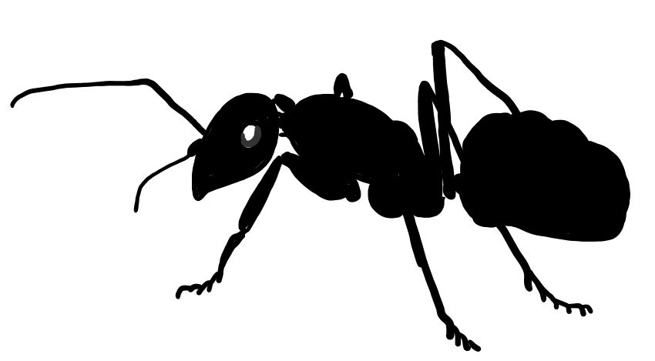
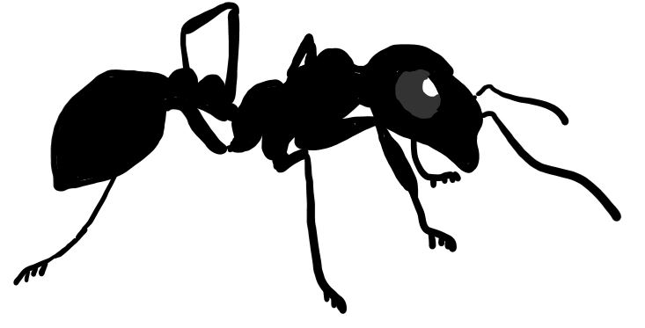
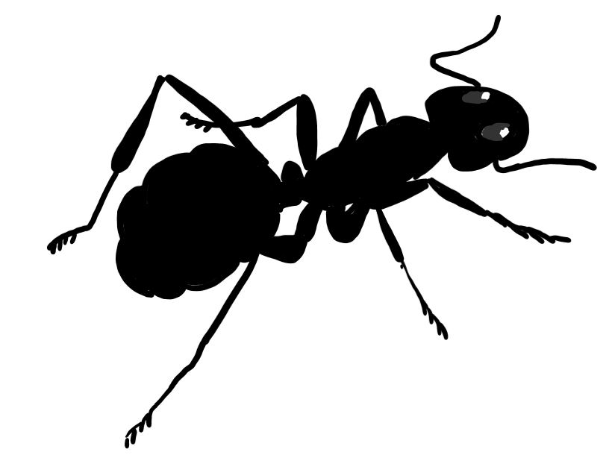
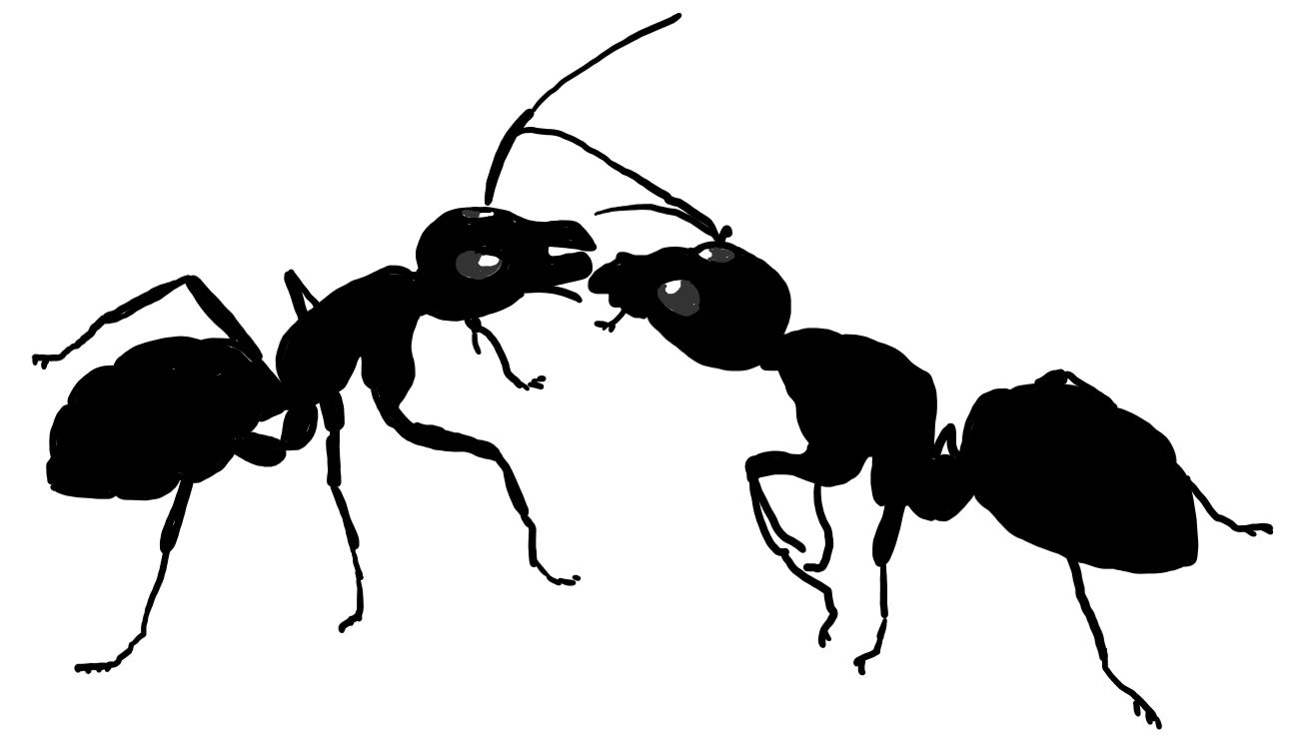
1
2
3
1
4
2
10
5
6
3
4
Je vois
2 groupes de 10 (2 dizaines)
1 fourmi seule (1 unité)
9
7
7
8
10 + 10 + 1 = 21
5
8
6
d | u
2 | 1
9
10

